Slide 1
Analýza hashtagov v sociálnej sieti
Bakalárska práca
Nikola Rusnáková
AIN

Slide 2
Cieľ bakalárskej práce
Cieľom práce je analýza sociálnej siete Instagram pomocou frekvencie výskytov hashtagov prípadne lokalít na identifikovanie skupín používateľov.

Slide 3
Zdroje

Slide 4
Podobné bakalárskej práce
DVORSKÁ Kristína, ANALÝZA VYTVÁRANIA SOCIÁLNYCH SIETÍ A ICH VLASTNOSTÍ – Univerzita Komenského v Bratislave 2020/2021 (bakalárska práca)

Slide 5
Podobné bakalárskej práce
BAGYANSZKÝ Marián, ANALÝZA VYTVÁRANIA SOCIÁLNYCH SIETÍ – Univerzita Komenského v Bratislave 2018/2019 (bakalárska práca)

Slide 6
Podobné bakalárskej práce
FUKASOVÁ Kristína, FENOMÉN „MALÉHO SVETA“ V SOCIÁLNYCH SIEŤACH – Univerzita Komenského v Bratislave 2015/2016 (bakalárska práca)

Slide 7
Framework for Social Media Analysis Based on Hashtag Research
Ladislav Pilař, Lucie Kvasničková Stanislavská, Roman Kvasnička, Petr Bouda and Jana Pitrová. Framework for Social Media Analysis Based on Hashtag Research. April 2021

Slide 8
Social Network Analysis: From Graph Theory to Applications with Python
Dmitri Goldenberg. Social Network Analysis: From Graph Theory to Applications with Python . June 2019

Slide 9
Digital Methods for Hashtag Engagement Research
Janna Joceli Omena, Elaine Teixeira Rabello and André Goes Mintz. Digital Methods for Hashtag Engagement Research. May 2020

Slide 10
Hashtag of Instagram: From Folksonomy to Complex Network
Simona Ibba, Matteo Orrù, Filippo Eros Pani and Simone Porru . Hashtag of Instagram: From Folksonomy to Complex Network . January 2015

Slide 11
What motivates users to hashtag on social media?
Philipp A.Rauschnabel, Pavica Sheldon and Erna Herzfeldt. What motivates users to hashtag on social media? January 2019

Slide 12
Everything You Need To Know About Instagram For Business and Personal - Ultimate Instagram Marketing Book
J.Holmes. Everything You Need To Know About Instagram For Business and Personal - Ultimate Instagram Marketing Book.2015

Slide 13
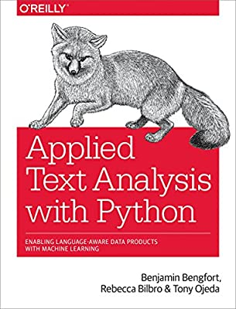
Applied Text Analysis with Python
B. Bengfort, R. Bilbro, and T. Ojeda. Applied Text Analysis with Python. May 2018

Slide 14
Python for Graph and Network Analysis
Mohammed Zuhair Al-Taie and Seifedine Kadry. Python for Graph and Network Analysis. 2017

